Slide 1
Valtakunnallisen ELO-ryhmän puheenjohtajat ja sihteerit kokous
Verkko-Ohjaus
19.5.2017
Marko Kilpeläinen

Slide 2
Ohjauksen verkkopalvelun rakentaminen
Verkko-ohjausta kehitetään KOHTAAMO -hankkeen ja ministeriöiden yhteistyönä.
Verkko-ohjauksen kehittämisryhmä aloitti joulukuussa 2015 ja sen jäsenistö koostuu työ-ja elinkeinoministeriön, opetushallituksen, Nuorten tieto- ja neuvontatyön kehittämiskeskus Koordinaatin, työ- ja elinkeinohallinnon asiakaspalvelukeskuksen, valtakunnallisen ohjausalan osaamiskeskus VOKES:n sekä ELY-keskusten sekä TE-toimistojen kehittämis- ja hallintokeskuksen asiantuntijoista.
Ohjauksen verkkopalvelusta luodaan asiakkaan ja ohjaajien välinen vuorovaikutteinen työskentelyalusta. Se tarjoaa osan työkaluista käyttäjilleen mahdollisimman matalalla kynnyksellä, eli esim. kysymyksiä voi esittää tai vastata tehtäviin nimettömänä. Osa työkaluista on käytössä vain kirjautuneille käyttäjille mahdollistaen ohjausprosessin syventämisen ja monialaisen ohjauksen. Verkkopalvelusta pyritään tekemään mahdollisimman joustavaa ja tulevaisuudessa ohjausta voidaan tarjota myös käyttäjien muiden elämänalueiden osalta.

Slide 3
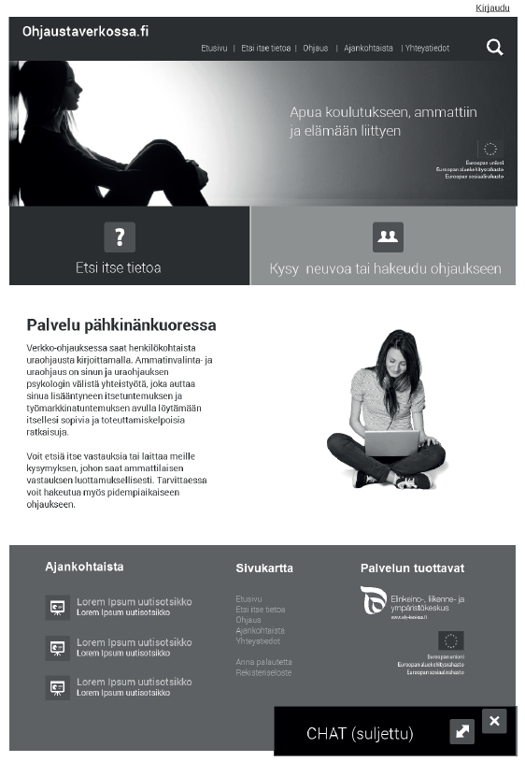
Verkko-ohjauksen kehittämisessä alkuvaiheen pääpaino ammatinvalinta- ja uraohjauksessa
Ohjauksen verkkopalvelu koostuu kahdesta pääosiosta
  1. Etsi itse tietoa, josta käyttäjä saa itsepalveluna tietoa eri elämäntilanteeseensa liittyen
  Pääpaino koulutuksen ja työllistymisen teemoissa
  2. Kysy neuvoa tai hakeudu ohjaukseen,
  Mahdollisimman matala kynnys, kysymyksiä voidaan esittää myös anonyymisti
  Ohjaus, jossa käyttäjä voi saada syvempää ohjausta
    Syvempiä, pitkäkestoisempia prosesseja
    Monialaisen ohjauksen mahdollisuus samassa työtilassa
1
2

Slide 4
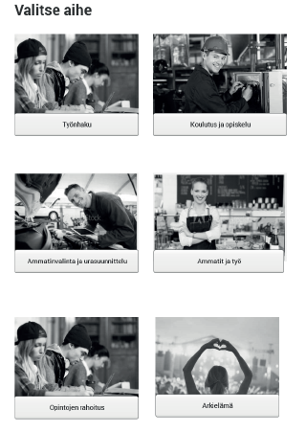
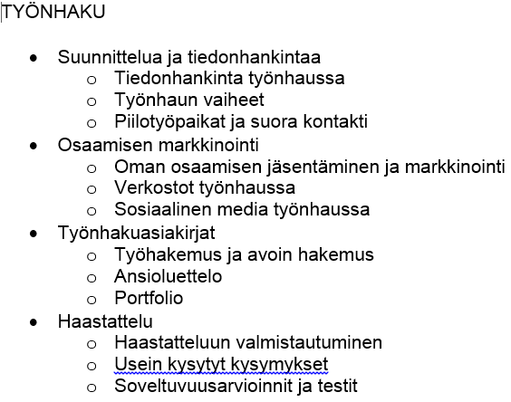
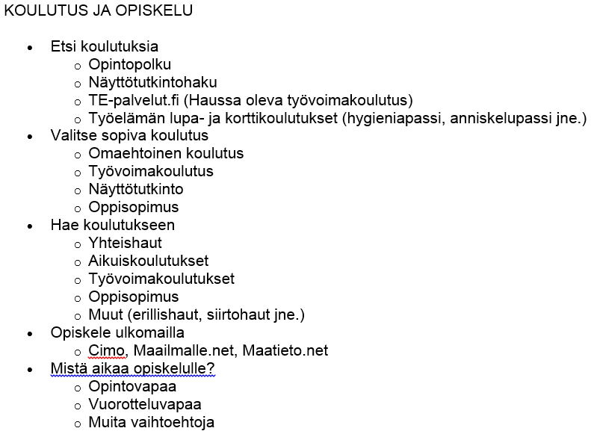
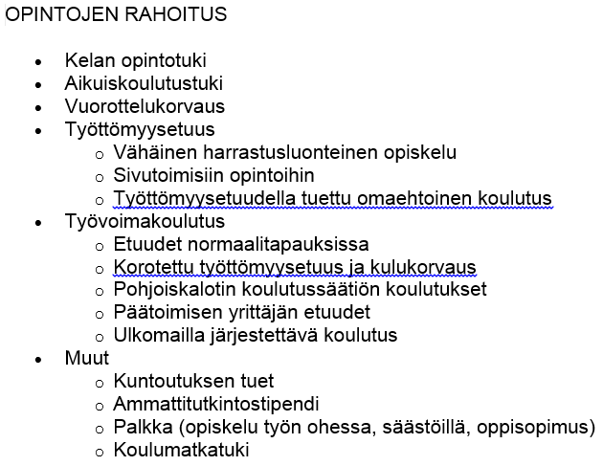
Etsi itse tietoa

Slide 5






1. Etsi itse tietoa
2. Kysy neuvoa tai hakeudu ohjaukseen

Slide 6







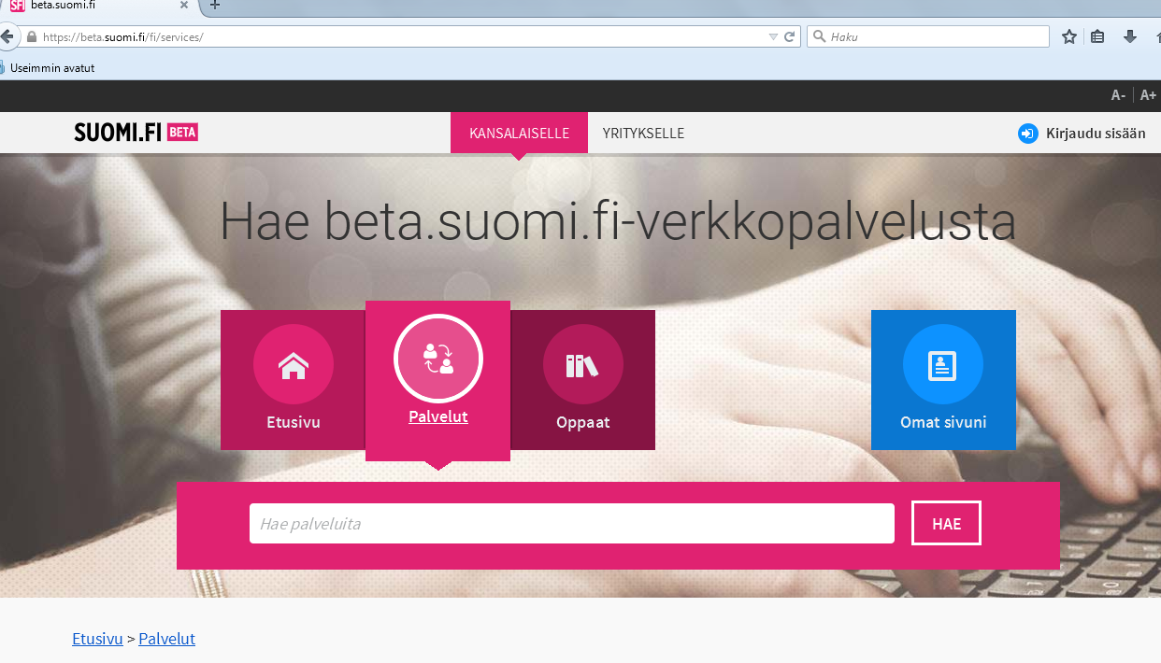
Verkko-ohjauksen rakentuminen
Ohjaustyön osio
Anonyymi
Työväline A
Kevyt kirjautuminen
Työväline B
Vahva tunnistaminen
Ulkopuol. tietovarannot

Slide 7
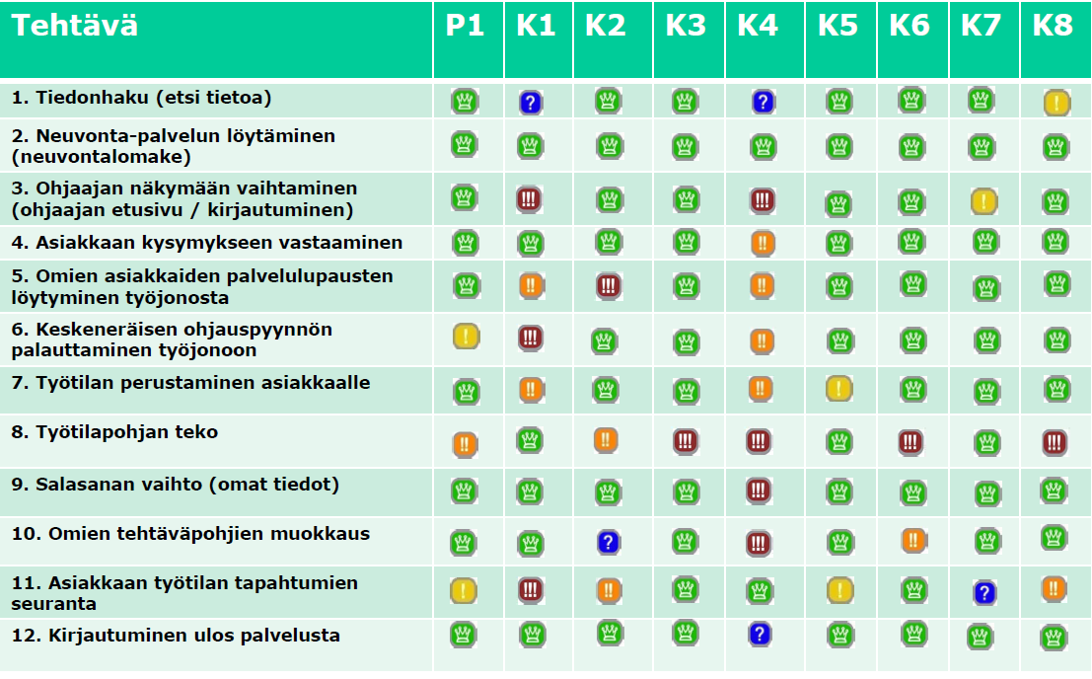
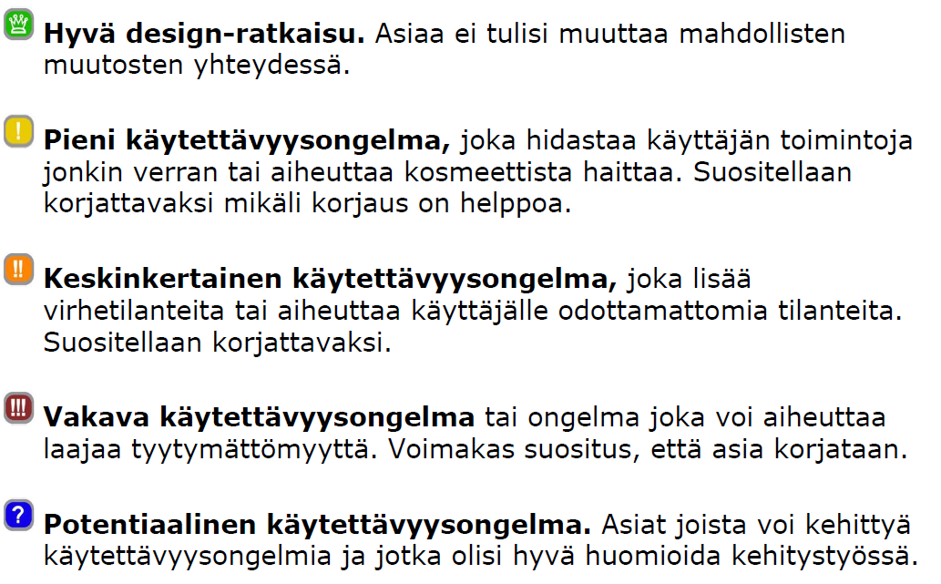
Käytettävyys ja käyttäjäkokemukset – Neuvojat/Ohjaajat

Slide 8
Verkko-ohjauksen rakentuminen
2016
  Ensimmäiset versiot konseptista
  Käyttäjän käyttöliittymä
  Ohjaajan käyttöliittymä
  Käytettävyystestaus (käyttäjät)
2017
  Verkko-ohjauksen kytkeminen Työmarkkinatori konseptiin, palvelumuotoilu
  Ohjaajan palvelun käytettävyystestaus
  PTV kuvaus verkko-ohjauksen ja siihen liittyvien kansallisten verkkopalveluiden osalta
  Tekninen vaatimusmäärittely
  Palvelujen koeversioiden testaus, palvelumuotoilu ja visualisointi.
  Nettiohjauspalvelun viimeistely 1.vaiheen osalta
  Verkko-ohjauksen 2. vaiheen aloittaminen

Slide 9
Verkko-ohjauksen tilanne 5/2017
Työryhmä työskennellyt joulukuusta 2015
Konsepti valmis 3/2017
Rautalankamalli
Klikkailtava proto
  Konseptin käytettävyystestaus suoritettu 12/2016 asiakkailla, ammattilaisten vuoro 3-4/2017
Tarkempi vaatimusmäärittely aloitettu 2/2017
Toteutus 2017
  Etsi itse tietoa
  Neuvonta ja ohjaus, pilotointi
2. vaiheen konseptoinnin aloittaminen

Slide 10
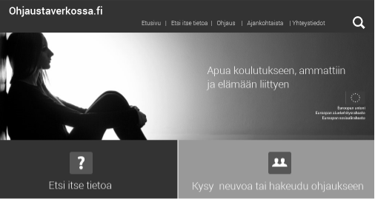
KOHTAAMO-hanke etenee vkot 9 – 18/17
Ohjauksen verkkopalvelun kehittäminen
Verkko-ohjaus esitelty TE digijoryssä
                Verkko-ohjauksen kytkeytyminen Työmarkkinatoriin, yhteinen palvelumuotoilutyöpaja tulossa touko-kesäkuussa.
            Hankesuunnitelma päivitetty ja kustannus-hyötyanalyysi v1. tehty
Ensimmäinen vaihe sisältää yhteisen työtilan ohjausprosessin luomiseen sekä tekstipohjaiseen verkko-ohjaukseen tarvittavat työkalut
TE-ASPAn väki on tehnyt käytettävyystestauksen prototyypillä, tulokset lupaavia!
Perusrakenteessa käyttäjille tarjotaan vuorovaikutteinen työskentelyalusta
Seuraava verkko-ohjauksen työpaja toukokuussa, aiheena mm. palvelun nimeäminen
Tavoite on saada ensimmäinen vaihe käyttöön vuoden 2017 aikana.

Slide 11
Kiitoksia! marko.kilpelainen@ely-keskus.fi p. +358 29 502 0224 www.kohtaamo.info

